Slide 1

서버 및
클라이언트 연구
01
의료 IT공학과
14615032 윤성희

Slide 2
목차
서버 – 클라이언트
웹 구조
웹 디자인
웹 결과

Slide 3

비트나미 워드프레스
windows
Apache
PHP
Mysql

Slide 4


아두이노 – php - 데이터베이스
PHP
Incu_db
Sens_table
온도, 습도, 체중 센서 값 전송
----------------------------------
Sens_baby

Slide 5
데이터베이스 – php - 웹
PHP
웹 클라이언트
Incu_db
Sens_table 온도, 습도, 체중 값 출력
Sens_baby 이름, 성별, 나이, 혈액형, 생일, 입원날짜

Slide 6
웹 구조
Index.html
M1.php
Video.html
Video2.html
영상 IP주소
1
Img.php
영상 IP주소
2
Img2.php
Video2.html
Video.html
Video2.html
Video.html
영상 IP주소
2
영상 IP주소
1
Img.php
영상 IP주소
2
Img2.php
영상 IP주소
1
Img.php
Img2.php

Slide 7
웹 구조
m2.html
영상 IP 주소 1
If.php
Temp.php
m3.php
UV LED IP주소

Slide 8
웹 구조
m22.html
영상 IP 주소 2
If2.php
Temp.php
m3.php
X

Slide 9
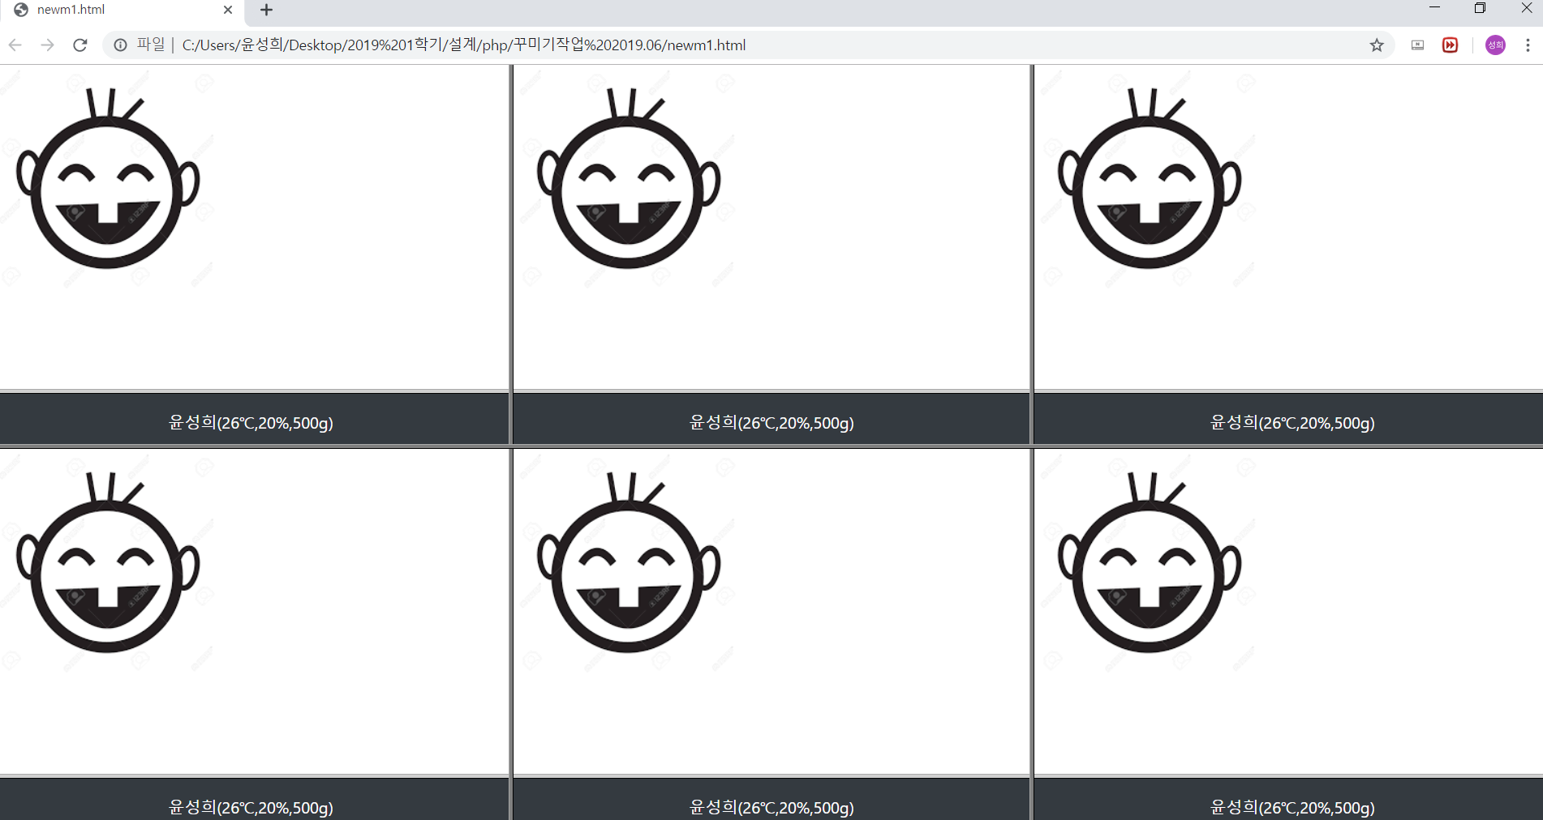
웹 디자인

Slide 10
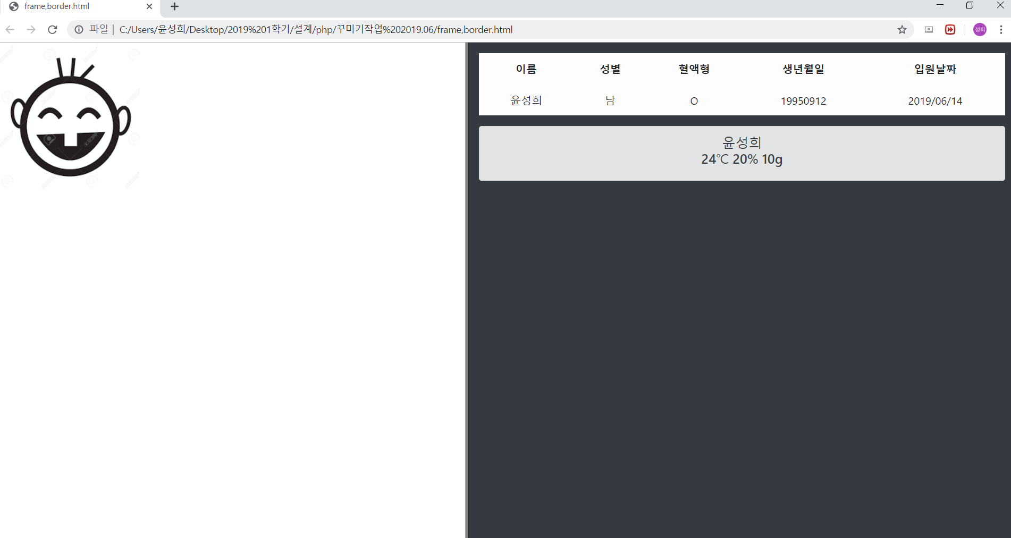
웹 디자인
m3.php
UV LED IP주소

Slide 11
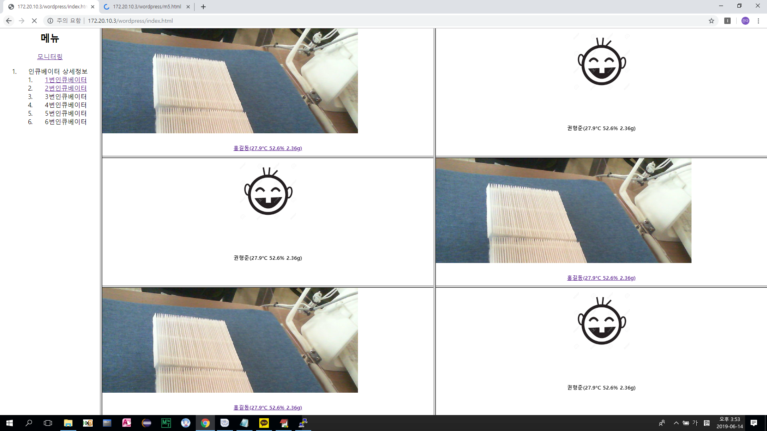
웹 결과

Slide 12
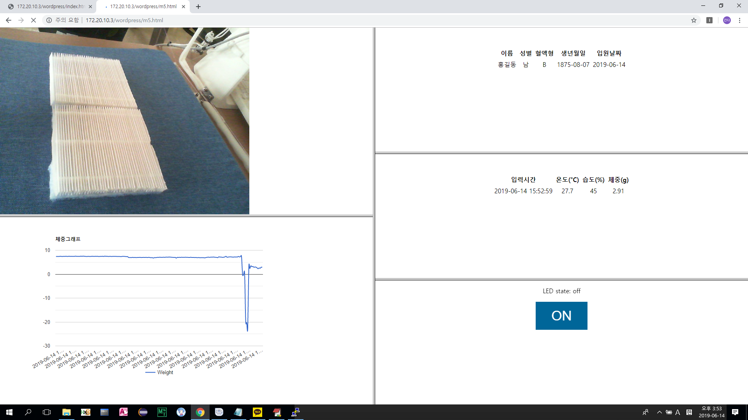
웹 결과

